Slide 1
13. HAFTA
Yeryüzü Şekilleri ile Beşerî Faaliyetler
13
14-18 Aralık 2026
ÖĞRENME ÇIKTISI · COĞ.10.3.5
Yakın çevresindeki yeryüzü şekilleri ile beşerî faaliyetler arasındaki etkileşimi sorgulayabilme
Süreç bileşenleri
Yakın çevresindeki yeryüzü şekilleri ve beşerî faaliyetler arasındaki etkileşimle ilgili …
a) merak ettiği soruları sorar.
b) bilgi toplar.
c) topladığı bilgileri düzenler.
ç) düzenlediği bilgileri çözümler.
d) çözümlediği bilgilerden çıkardığı sonuçları paylaşır.
10. Sınıf Coğrafya · 3. Ünite: Doğal Sistemler ve Süreçler
257 / 350
Notes:
AMAÇ: Haftanın öğrenme çıktısı ve beş süreç bileşeni (a-d).
NASIL: Tahtaya yazın: 'Yaşadığımız yerin yer şekilleri günlük hayatımızı nasıl etkiliyor?' Ders öncesi hazırlanan sorular (s. 101) bu sorunun parçalarıdır.
KAYNAK: Program (2026) COĞ.10.3.5 a-d. Beş bileşen aynı kökle başlar ('Yakın çevresindeki yeryüzü şekilleri ve beşerî faaliyetler arasındaki etkileşimle ilgili …'); ayraçta kök bir kez yazılır.

Slide 2
Bugünün yolu
13. HAFTA
1
2
3
4
5
Saha dosyaları
Etkileşim
Uygulama
Etkinlik
Öz değerlendirme
Paylaşım · kontrol listesi
Yerleşme, ekonomi, ulaşım, kültür · s. 99-100
Görsellere soru · s. 101
Dört alan · GZFT · slogan · s. 102-103
s. 104
10. Sınıf Coğrafya · 3. Ünite: Doğal Sistemler ve Süreçler
258 / 350
Notes:
AMAÇ: Blok dersin akışı.
NASIL: İlk 40 dakika paylaşım, konu ve Uygulama; ikinci 40 dakika kitabın bireysel etkinliği (40 dk) ve öz değerlendirme.
KAYNAK: Ders planı, 13. hafta.

Slide 3
Saha ürün dosyalarımızı paylaşalım
9 dk
Sunan grup · 3 dk
Dinleyen grup
Kontrol listesi
• Güzergâhımız
• Bir yer şeklinin oluşum süreci
• Öngörümüz
• Önemi ve koruma önerimiz
• Kanıtı ve öngörüyü sorar
• Bir benzerlik ya da fark söyler
• Elde ettiğim verileri ve öngörülerimi bir araya getirip bir ürün dosyası oluşturdum.
• Ürün dosyamı arkadaşlarımla paylaştım.
10. Sınıf Coğrafya · 3. Ünite: Doğal Sistemler ve Süreçler
Kitap s. 97-98
259 / 350
Notes:
AMAÇ: 12. haftanın raporlama ve sunma aşamasını tamamlamak (COĞ.10.3.4 e).
NASIL: İki grup 3'er dakika sunar; dinleyenlerden birer soru alın. Diğer dosyalar panoda sergilenir. Kontrol listesinin son iki maddesini işaretletin; listeleri inceleyip kısa geri bildirim verin (program).
KAYNAK: Kitap s. 97 Raporlama ve Sunma, s. 98 kontrol listesi.

Slide 4
3.5. Beşerî faaliyetler ve yeryüzü şekilleri
TANIM
BEŞERÎ FAALİYETLER
Beşerî faaliyetler; insanların yeryüzündeki günlük hayatı içindeki ekonomik, sosyal ve kültürel faaliyetlerinin hepsini kapsar.
Yer şekilleri → insan
İnsan → yer şekilleri
İklim, su kaynakları ve yeryüzü şekilleri gibi coğrafi koşullar beşerî faaliyetlerin nasıl ve ne şekilde gerçekleşeceği üzerinde belirleyici bir rol oynayabilir.
Örneğin baraj inşaatları nehirlerin akışını ve vadilerin yapısını değiştirirken tarım ve şehirleşme, doğal bitki örtüsünün azalmasına ve erozyon riskinin artmasına neden olabilmektedir.
10. Sınıf Coğrafya · 3. Ünite: Doğal Sistemler ve Süreçler
Kitap s. 99
260 / 350
Notes:
AMAÇ: Beşerî faaliyetin tanımı ve etkileşimin iki yönlü olduğu.
NASIL: Tanımı okutun; tahtada iki ok çizin: yer şekilleri → insan, insan → yer şekilleri.
KAYNAK: Kitap s. 99 giriş paragrafı.

Slide 5
Dağlık ve soğuk mu, düzlük ve sıcak mı?
SORU
Yüksek, dağlık ve soğuk bir bölge ile alçak, düzlük ve sıcak bir bölge nüfus, yerleşme ve ekonomik faaliyetler bakımından nasıl farklılaşır?
10. Sınıf Coğrafya · 3. Ünite: Doğal Sistemler ve Süreçler
Kitap s. 99
261 / 350
Notes:
AMAÇ: Karşılaştırmayla etkileşimi somutlaştırmak.
NASIL: Sınıfı ikiye bölün: bir yarı dağlık-soğuk, öbür yarı düzlük-sıcak bölgeyi savunur.
KAYNAK: Kitap s. 99.

Slide 6
Dağlık ve soğuk mu, düzlük ve sıcak mı? — Örnek cevap
CEVAP
Yüksek, dağlık ve soğuk bir bölge ile alçak, düzlük ve sıcak bir bölge nüfus, yerleşme ve ekonomik faaliyetler bakımından nasıl farklılaşır?
Örnek cevap
• Alçak, düzlük, sıcak: verimli ovalar tarıma uygun → yoğun nüfus ve büyük yerleşmeler; yol yapımı kolay ve ucuz.
• Yüksek, dağlık, soğuk: olumsuz coğrafi koşullar → seyrek nüfus; ormancılık, madencilik, hayvancılık; ulaşım zor ve maliyetli.
10. Sınıf Coğrafya · 3. Ünite: Doğal Sistemler ve Süreçler
Kitap s. 99
262 / 350
Notes:
AMAÇ: Örnek cevap.
BEKLENEN CEVAP: Hayvancılığı kitap metni ovalarla (s. 99), Uygulama görseli dağlık alanla (Hakkâri, s. 101) birlikte anar: hayvancılık hem ovada hem dağlık alanın otlaklarında yapılır.
KAYNAK: Kitap s. 99, 101.

Slide 7
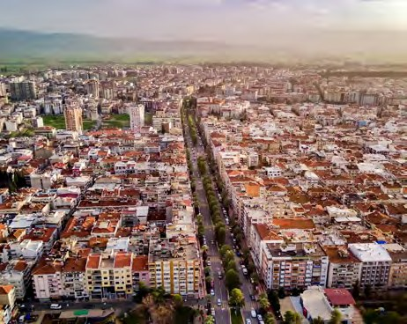
Yerleşme ve nüfusun dağılışı
YERLEŞME
• Tarım için ideal koşullar sunan verimli ovalar ve nehir vadileri her zaman yoğun nüfuslu yerleşmelerin gelişmesine olanak sağlamıştır.
• Nil Vadisi, Büyük Menderes Vadisi ve Çukurova tarih boyunca tarımsal üretimin merkezi olmuş bölgelerdir.
• Buna karşın dağlık bölgeler ise olumsuz coğrafi koşulları nedeniyle daha seyrek nüfuslu bölgeler olmuştur.
Görsel 3.34: Büyük Menderes Ovası'nda yoğun nüfuslu yerleşme (Aydın)
10. Sınıf Coğrafya · 3. Ünite: Doğal Sistemler ve Süreçler
Kitap s. 99
263 / 350
Notes:
AMAÇ: Yer şekillerinin yerleşme ve nüfusun dağılışına etkisi.
NASIL: Görseldeki yerleşmenin ova tabanına yayıldığını gösterin.
KAYNAK: Kitap s. 99, Görsel 3.34.

Slide 8
Ekonomik faaliyetler
EKONOMİ
Yer şekilleri bir bölgedeki ekonomik faaliyetlerin çeşitliliğini belirleyen en önemli etkenlerdendir.
Ovalar
Dağlık alanlar
Kıyı bölgeleri
Tarım ve hayvancılık
Ormancılık ve madencilik
Balıkçılık, denizcilik ve turizm
10. Sınıf Coğrafya · 3. Ünite: Doğal Sistemler ve Süreçler
Kitap s. 99
264 / 350
Notes:
AMAÇ: Yer şekillerinin ekonomik faaliyet çeşitliliğine etkisi.
NASIL: Her karta sınıftan Türkiye'den bir örnek isteyin; kitabın s. 101 görselleriyle (pamuk tarımı, hayvancılık, turizm) bağlayın.
KAYNAK: Kitap s. 99.

Slide 9
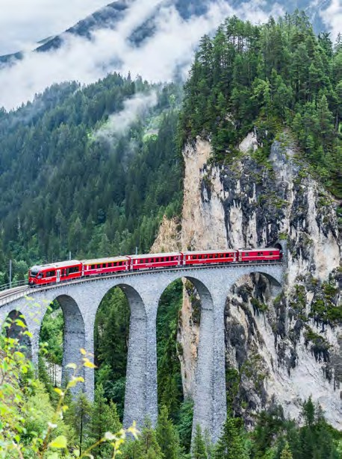
Ulaşım ve iletişim
ULAŞIM
• Düzlük alanlar, kara ve demir yolu ulaşım sistemleri için oldukça elverişlidir ve bu durum yol yapım maliyetlerini bir hayli azaltır.
• Buna karşın dağlık bölgeler kara ve demir yolu yapımını zorlaştırır. Bu alanlarda tüneller, viyadükler gibi maliyetleri çok artıran mühendislik çözümleri gerekmektedir.
• Kıyılar ise deniz yolu ulaşımı için avantaj sağlamaktadır.
Görsel 3.35: Dağlık bölgede demir yolu (İsviçre)
10. Sınıf Coğrafya · 3. Ünite: Doğal Sistemler ve Süreçler
Kitap s. 99
265 / 350
Notes:
AMAÇ: Yer şekillerinin ulaşım ağlarına etkisi.
NASIL: Viyadüğün neden gerektiğini sorun: vadi geçişi, dik yamaç.
KAYNAK: Kitap s. 99, Görsel 3.35 (Landwasser Viyadüğü, İsviçre).

Slide 10
Bilgimizi Yoklayalım
HIZLI SORU
Kitaba göre aşağıdakilerden hangisi doğrudur?
A
Dağlık bölgeler kara ve demir yolu yapımını kolaylaştırır.
B
Düzlük alanlar yol yapım maliyetlerini artırır.
C
Kıyılar deniz yolu ulaşımı için avantaj sağlar.
D
Ovalar ormancılık ve madenciliğe elverişlidir.
E
Verimli ovalar seyrek nüfuslu bölgelerdir.
10. Sınıf Coğrafya · 3. Ünite: Doğal Sistemler ve Süreçler
Kitap s. 99
266 / 350
Notes:
AMAÇ: Hızlı soru: yerleşme, ekonomi ve ulaşım.
KAYNAK: Kitap s. 99.

Slide 11
Bilgimizi Yoklayalım — Cevap
HIZLI SORU
Kitaba göre aşağıdakilerden hangisi doğrudur?
A
Dağlık bölgeler kara ve demir yolu yapımını kolaylaştırır.
B
Düzlük alanlar yol yapım maliyetlerini artırır.
C
Kıyılar deniz yolu ulaşımı için avantaj sağlar.
D
Ovalar ormancılık ve madenciliğe elverişlidir.
E
Verimli ovalar seyrek nüfuslu bölgelerdir.
Kitap s. 99: kıyılar deniz yolu ulaşımına avantaj sağlar. Dağlık bölgeler yol yapımını zorlaştırır, düzlükler maliyeti azaltır; ormancılık ve madencilik dağlık alanlara, yoğun nüfus verimli ovalara özgüdür.
10. Sınıf Coğrafya · 3. Ünite: Doğal Sistemler ve Süreçler
Kitap s. 99
267 / 350
Notes:
AMAÇ: Doğru seçeneği gerekçesiyle göstermek.
SÖYLENEBİLİR: Kitap s. 99: kıyılar deniz yolu ulaşımına avantaj sağlar. Dağlık bölgeler yol yapımını zorlaştırır, düzlükler maliyeti azaltır; ormancılık ve madencilik dağlık alanlara, yoğun nüfus verimli ovalara özgüdür.

Slide 12
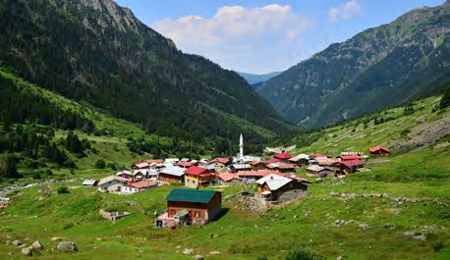
Sosyal ve kültürel hayat
KÜLTÜR
• Dağlık bölgelerde yaşayan topluluklardan bazılarının diğer topluluklarla daha az iletişim kurabildiği ve daha izole bir yaşam sürdükleri görülmektedir.
• Örneğin Karadeniz kıyı kuşağındaki dağ köylerindeki insanların yemeklerinin, müziklerinin, halk oyunlarının ve mimari yapılarının daha kendine has özellikler taşıdığı görülmektedir.
Görsel 3.36: Kaçkar Dağları'nda geleneksel bir yayla yerleşmesi (Elevit Yaylası-Rize)
10. Sınıf Coğrafya · 3. Ünite: Doğal Sistemler ve Süreçler
Kitap s. 100
268 / 350
Notes:
AMAÇ: Yer şekillerinin sosyal ve kültürel özelliklere etkisi.
NASIL: 'Yaşadığınız yerde yer şekliyle ilgili bir gelenek, yemek ya da yapı biliyor musunuz?' diye sorun; cevaplar 1. adımın 'kültürel doku' kutusuna not edilir.
KAYNAK: Kitap s. 100, Görsel 3.36.

Slide 13
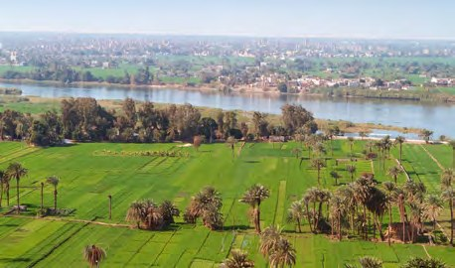
Kolaylık ve risk: Nil Vadisi
KOLAYLIK · RİSK
• Yaşanılan yerdeki yeryüzü şekilleri insanlar için bir taraftan kolaylık ve imkânlar sağlarken diğer taraftan zorluk ve riskler ortaya çıkarabilmektedir.
• Nil Vadisi geniş düzlükleri ve verimli alüvyal topraklarıyla çok yüksek bir tarımsal üretim sağlamakta, yerleşmeyi ve ulaşımı kolaylaştırmaktadır.
• Buna karşın Nil Nehri’nin zaman zaman taşkın yapması vadide yerleşmiş insanlar için tehlike oluşturabilmektedir.
Görsel 3.37: Nil Vadisi (El Minye-Mısır)
10. Sınıf Coğrafya · 3. Ünite: Doğal Sistemler ve Süreçler
Kitap s. 100
269 / 350
Notes:
AMAÇ: Aynı yer şeklinin hem imkân hem risk oluşturabileceği.
NASIL: 'Alüvyal' anahtar kavramını burada vurgulayın. Kitap sözlüğünde alüvyon: Akarsuların taşıyıp yolu boyunca bıraktığı mil, kil gibi ince taneli öğelerle, kum ve çakıl karışımından oluşan yığın.
KAYNAK: Kitap s. 100, Görsel 3.37; alüvyon birikimi s. 83.

Slide 14
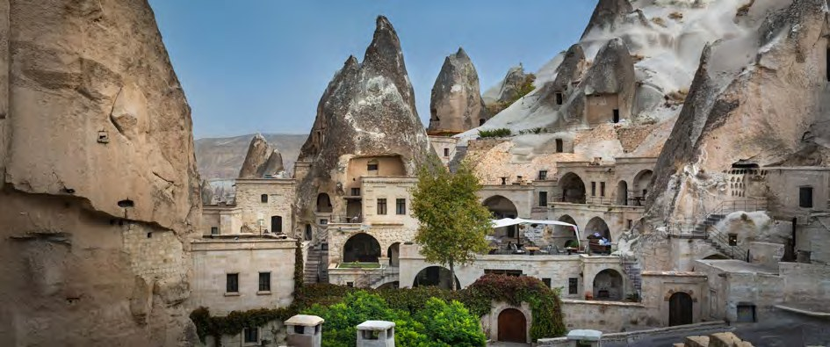
Peribacaları: yer şekli ve yaşam
NEVŞEHİR
Görsel 3.38: Peribacalarının mesken olarak kullanılması (Nevşehir)
Yeryüzü şekilleri ile beşerî faaliyetlerin etkileşimine ilginç bir örnek de Nevşehir’deki volkanik tüf platosudur.
10. Sınıf Coğrafya · 3. Ünite: Doğal Sistemler ve Süreçler
Kitap s. 100
270 / 350
Notes:
AMAÇ: Yeryüzü şekli ile beşerî faaliyetlerin etkileşimine ilginç bir örnek.
NASIL: Fotoğrafta oyulmuş konutları gösterin. Peribacasının oluşumu 3.2'de işlendi (s. 72).
KAYNAK: Kitap s. 100, Görsel 3.38. Karekod (öğretmen kendi EBA hesabıyla tahtada açar; içeriği burada varsayılmaz): Şehirden Uzakta Nevşehir (Video) (s. 100): https://ders.eba.gov.tr/ders//redirectContent.jsp?resourceId=c39ba84982aadda7350568f855142986&resourceType=1&resourceLocation=2

Slide 15
Peribacaları insanlara ne sağladı?
SORU
Peribacaları örneğinde yeryüzü şekli insanlara hangi imkânları sağlamıştır?
10. Sınıf Coğrafya · 3. Ünite: Doğal Sistemler ve Süreçler
Kitap s. 100
271 / 350
Notes:
AMAÇ: Metinden üç imkânı çıkarmak.
NASIL: İkililere 1 dk verin.
KAYNAK: Kitap s. 100.

Slide 16
Peribacaları insanlara ne sağladı? — Örnek cevap
CEVAP
Peribacaları örneğinde yeryüzü şekli insanlara hangi imkânları sağlamıştır?
Örnek cevap
• Konut, barınak, depo: peribacaları oyularak doğrudan konut, hayvan barınağı veya tarım ürünleri için depo olarak kullanılabilmektedir.
• Korunma: arazi kolay aşındığı için tehlikeli dönemlerde yer altında binlerce kişinin saklanabildiği yer altı şehirleri oluşturulmuştur.
• Turizm: ikonik yer şekilleri bölgenin turizm merkezine dönüşmesinde önemli rol oynamıştır.
10. Sınıf Coğrafya · 3. Ünite: Doğal Sistemler ve Süreçler
Kitap s. 100
272 / 350
Notes:
AMAÇ: Örnek cevap.
KAYNAK: Kitap s. 100.

Slide 17
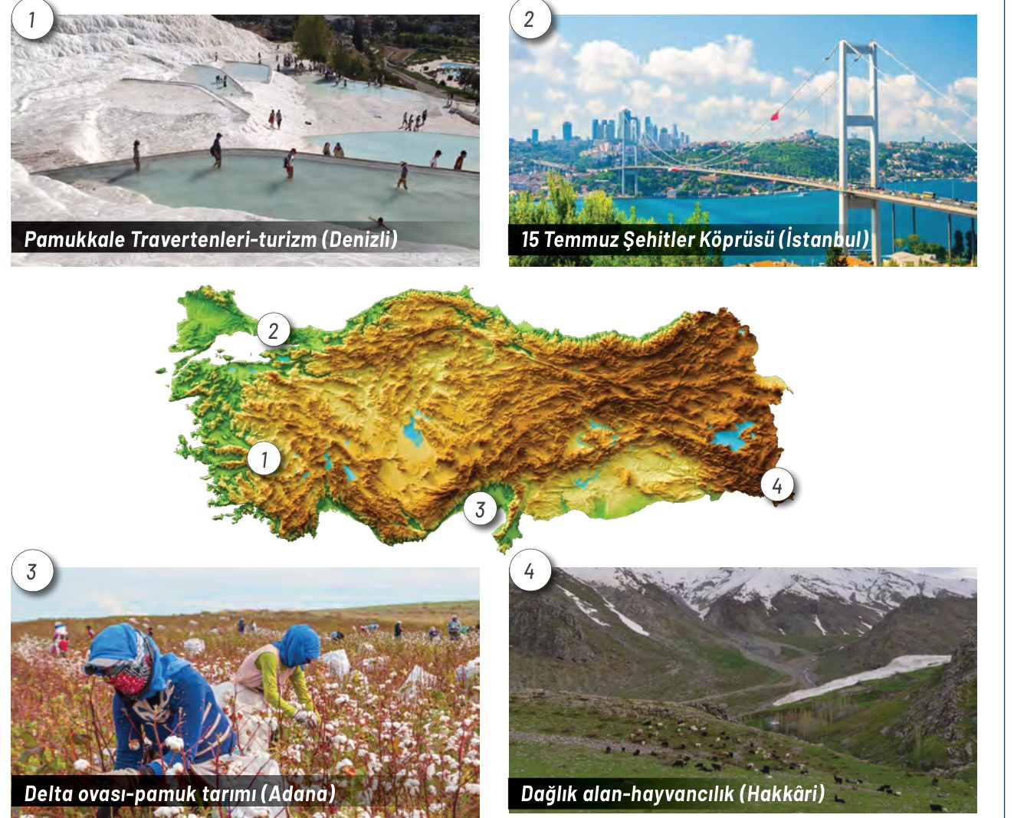
Uygulama: görsellere soru soralım
İKİLİ
1. Yeryüzü şekilleri ile beşerî faaliyetler arasındaki etkileşim bağlamında aşağıda boş bırakılan alana soru/sorular yazarak arkadaşlarınızla paylaşınız.
2. Paylaşılan soruları tüm sınıfın katılımıyla cevaplayınız.
10. Sınıf Coğrafya · 3. Ünite: Doğal Sistemler ve Süreçler
Kitap s. 101
273 / 350
Notes:
AMAÇ: Program: günlük hayatta karşılaşılan görseller üzerinden soru sorma (OB4, E3.8); soruların tüm sınıfın katılımıyla cevaplanması.
NASIL: İkililer bir görsel seçip etkileşime yönelik bir soru yazar; dört-beş soru tahtaya yazılır ve sınıfça cevaplanır. Örnek sorular sonraki slaytlarda. İsteğe bağlı: yakın çevreyi anlatan kısa bir haber ya da edebî metin parçası (kaynak gösterilir).
KAYNAK: Kitap s. 101 Uygulama; program COĞ.10.3.5 öğrenme-öğretme uygulaması.

Slide 18
Görsel 1 ve 2: soru soralım
UYGULAMA
Görsel 1 (Pamukkale travertenleri-turizm, Denizli) ve görsel 2 (15 Temmuz Şehitler Köprüsü, İstanbul) için etkileşim soruları yazın ve cevaplayın.
10. Sınıf Coğrafya · 3. Ünite: Doğal Sistemler ve Süreçler
Kitap s. 84, 99, 101
274 / 350
Notes:
AMAÇ: Görsel 1-2 için soru yazdırmak.
NASIL: İkililerden soru alın, sonra örneği gösterin.
KAYNAK: Kitap s. 101 görsel etiketleri.

Slide 19
Görsel 1 ve 2: soru soralım — Örnek cevap
CEVAP
Görsel 1 (Pamukkale travertenleri-turizm, Denizli) ve görsel 2 (15 Temmuz Şehitler Köprüsü, İstanbul) için etkileşim soruları yazın ve cevaplayın.
Örnek sorular ve cevapları
• 1 — Travertenler nasıl oluşur, turizm onları nasıl etkiler? Çözünmüş kalsiyum karbonatlı yer altı sularının yeryüzüne çıktığı yerde çökelmeyle oluşur; turistleri çeker, bu yüzden korunmaları gerekir.
• 2 — İki kıyıyı ayıran deniz, ulaşımı nasıl etkiler? Kıyılar deniz yolu ulaşımına avantaj sağlar; iki yaka arasında kara ulaşımı köprü gibi maliyetli yapılar gerektirir.
10. Sınıf Coğrafya · 3. Ünite: Doğal Sistemler ve Süreçler
Kitap s. 84, 99, 101
275 / 350
Notes:
AMAÇ: Örnek sorular ve cevapları.
BEKLENEN CEVAP: Traverten: İçinde çözünmüş kalsiyum karbonat bulunan yer altı sularının yeryüzüne çıktığı yerde meydana gelen çökelmelerle de travertenler oluşmaktadır. Köprü: kıyıların deniz yolu avantajı s. 99; İstanbul Boğazı'nın iki yakayı ayırması kitapta yoktur — genel bilgi (9. sınıf). Gerekçeli farklı soru ve cevap kabul edilir.
KAYNAK: Kitap s. 84, 99, 101.

Slide 20
Görsel 3 ve 4: soru soralım
UYGULAMA
Görsel 3 (delta ovası-pamuk tarımı, Adana) ve görsel 4 (dağlık alan-hayvancılık, Hakkâri) için etkileşim soruları yazın ve cevaplayın.
10. Sınıf Coğrafya · 3. Ünite: Doğal Sistemler ve Süreçler
Kitap s. 83, 99, 101
276 / 350
Notes:
AMAÇ: Görsel 3-4 için soru yazdırmak.
KAYNAK: Kitap s. 101 görsel etiketleri.

Slide 21
Görsel 3 ve 4: soru soralım — Örnek cevap
CEVAP
Görsel 3 (delta ovası-pamuk tarımı, Adana) ve görsel 4 (dağlık alan-hayvancılık, Hakkâri) için etkileşim soruları yazın ve cevaplayın.
Örnek sorular ve cevapları
• 3 — Delta ovaları neden tarıma elverişlidir? Delta, alüvyonların denizi doldurmasıyla oluşan düzlüktür; verimli ovalar tarım için ideal koşullar sunar (Çukurova).
• 4 — Dağlık alanda nüfus neden seyrek, hayvancılık neden yaygındır? Olumsuz koşullar nüfusu seyrekleştirir; düz tarım alanı az olduğundan yamaçlardaki otlaklar hayvancılıkta kullanılır.
10. Sınıf Coğrafya · 3. Ünite: Doğal Sistemler ve Süreçler
Kitap s. 83, 99, 101
277 / 350
Notes:
AMAÇ: Örnek sorular ve cevapları.
BEKLENEN CEVAP: Delta: Biriken alüvyonların denizi doldurmasıyla kıyıdan açığa doğru büyüyen, delta adı verilen düzlükler oluşur. Çukurova s. 99. Otlak gerekçesi çıkarımdır (görsel etiketi s. 101).
KAYNAK: Kitap s. 83, 99, 101.

Slide 22
Etkinlik: Yeryüzü Şekillerinin Beşerî Faaliyetlere Etkisi
BİREYSEL · 40 dk
Amaç: Yakın çevrenizdeki yeryüzü şekillerinin beşerî faaliyetlere olan etkilerini sorgulayabilme
1. Adım
Ders öncesi düzenlediğiniz bilgilerden yararlanarak yeryüzü şekillerinin ekonomiye, sosyal hayata, kültürel dokuya ve yerleşmeye olan etkilerine yönelik görüşlerinizi aşağıdaki alanlara yazınız.
12 dk
2. Adım
GZFT çözümlemesi
12 dk
3. Adım
Slogan yaz, paylaş
6 dk
10. Sınıf Coğrafya · 3. Ünite: Doğal Sistemler ve Süreçler
Kitap s. 102
278 / 350
Notes:
AMAÇ: Etkinliğin amacı ve 1. adımı (süreç bileşenleri b-c).
NASIL: Kitabın künyesi 40 dk ve bireyseldir (sayfa görüntüsünden). Ders öncesi hazırlığını getirmeyen öğrenci s. 99-100 metninden yararlanır.
KAYNAK: Kitap s. 102.

Slide 23
1. adım: dört etki alanı
BİREYSEL
Ekonomiye Etkileri
Sosyal Hayata Etkileri
Kültürel Dokuya Etkileri
Yerleşmeye Etkileri
10. Sınıf Coğrafya · 3. Ünite: Doğal Sistemler ve Süreçler
Kitap s. 102
279 / 350
Notes:
AMAÇ: Kitaptaki dört kutuyu doldurmak.
NASIL: Dolaşarak 'yaşadığın yerden bir örnek var mı?' diye sorun.
KAYNAK: Kitap s. 102.

Slide 24
1. adım: etkiler neler?
ÖRNEK
Yeryüzü şekillerinin ekonomiye, sosyal hayata, kültürel dokuya ve yerleşmeye etkileri neler olabilir?
10. Sınıf Coğrafya · 3. Ünite: Doğal Sistemler ve Süreçler
Kitap s. 99-100
280 / 350
Notes:
AMAÇ: 1. adımı örnekle karşılaştırmak.
KAYNAK: Kitap s. 102.

Slide 25
1. adım: etkiler neler? — Örnek cevap
CEVAP
Yeryüzü şekillerinin ekonomiye, sosyal hayata, kültürel dokuya ve yerleşmeye etkileri neler olabilir?
Örnek cevap (kitaptaki bilgilerle)
• Ekonomi: ova → tarım, hayvancılık · dağlık alan → ormancılık, madencilik · kıyı → balıkçılık, denizcilik, turizm
• Sosyal hayat: dağlık bölgelerde bazı topluluklar daha az iletişim kurar, daha izole yaşar.
• Kültürel doku: kendine özgü yemek, müzik, halk oyunları ve mimari (Karadeniz dağ köyleri)
• Yerleşme: verimli ova ve vadiler yoğun, dağlık alanlar seyrek nüfuslu; düzlükte yol ucuz
10. Sınıf Coğrafya · 3. Ünite: Doğal Sistemler ve Süreçler
Kitap s. 99-100
281 / 350
Notes:
AMAÇ: Örnek cevap.
BEKLENEN CEVAP: Öğrencinin kendi yaşadığı yerden topladığı bilgi esastır; örnek yalnız kitabın genel bilgileridir. Gerekçeli farklı cevap kabul edilir.
KAYNAK: Kitap s. 99-100.

Slide 26
2. adım: GZFT çözümlemesi
12 dk
Yaşadığınız yerdeki yeryüzü şekillerinin beşerî faaliyetlere olan etkilerini GZFT analiz tekniğine göre çözümleyiniz.
Güçlü yönler
Zayıf yönler
Fırsatlar
Tehditler
10. Sınıf Coğrafya · 3. Ünite: Doğal Sistemler ve Süreçler
Kitap s. 103
282 / 350
Notes:
AMAÇ: Yaşanılan yerdeki yer şekillerinin beşerî faaliyetlere etkisini çözümlemek (süreç bileşeni ç).
NASIL: Güçlü ve zayıf yönler bugünkü durumu, fırsatlar ve tehditler geleceği anlatır. Son iki dakika ikili karşılaştırma.
KAYNAK: Kitap s. 103.

Slide 27
GZFT: örnek bir şehir
ÖRNEK
Örnek: kıyısı ve eğimli yamaçları olan bir şehirde yer şekillerinin beşerî faaliyetlere etkilerini GZFT ile çözümleyin.
10. Sınıf Coğrafya · 3. Ünite: Doğal Sistemler ve Süreçler
Kitap s. 77, 99-100
283 / 350
Notes:
AMAÇ: GZFT'yi bir örnek üzerinde göstermek.
NASIL: Örnek yer bilerek adsızdır; öğrenci kendi yaşadığı yeri yazar.
KAYNAK: Kitap s. 103.

Slide 28
GZFT: örnek bir şehir — Örnek cevap
CEVAP
Örnek: kıyısı ve eğimli yamaçları olan bir şehirde yer şekillerinin beşerî faaliyetlere etkilerini GZFT ile çözümleyin.
Örnek GZFT
• Güçlü: kıyı deniz yolu ulaşımı, balıkçılık ve turizme elverişli
• Zayıf: eğimli yamaçlarda yol ve yapı yapımı zor ve maliyetli
• Fırsat: dikkat çeken yer şekilleri turizme açılabilir; kıyı ulaşımı geliştirilebilir
• Tehdit: şehirleşme bitki örtüsünü azaltıp erozyon riskini artırır; yamaçta kazı kütle hareketini tetikleyebilir
10. Sınıf Coğrafya · 3. Ünite: Doğal Sistemler ve Süreçler
Kitap s. 77, 99-100
284 / 350
Notes:
AMAÇ: Örnek çözümleme.
BEKLENEN CEVAP: Dayanaklar: kıyı ve ekonomi s. 99; dağlık alanda yol maliyeti s. 99; şehirleşme ve erozyon s. 99; eğim dengesini bozan insan faaliyetleri (yol, maden açma) ve kütle hareketleri s. 77. Gerekçeli farklı çözümleme kabul edilir.
KAYNAK: Kitap s. 77, 99-100.

Slide 29
3. adım: doğamızı koruyan sloganlar
6 dk
Yaşadığınız yerdeki yeryüzü şekillerine bağlı ortaya çıkan beşerî faaliyetler sırasında doğal çevrenin korunması için farkındalık oluşturmaya yönelik sloganlar yazarak arkadaşlarınızla paylaşınız.
Bir faaliyet seç
Bir koruma davranışı
Kısa ve akılda kalıcı
Yapılaşma, tarım, turizm, yol yapımı…
Ağaç, temiz kıyı, yamacı korumak…
Bir cümle, en fazla on sözcük
10. Sınıf Coğrafya · 3. Ünite: Doğal Sistemler ve Süreçler
Kitap s. 103
285 / 350
Notes:
AMAÇ: Doğal çevrenin korunması için farkındalık (program D5.2) ve sonuçların paylaşımı (süreç bileşeni d).
NASIL: Sloganı yazan öğrenci, GZFT'sinden çıkardığı bir sonucu da bir cümleyle söyler. Sloganlar tahtanın kenarında toplanır.
KAYNAK: Kitap s. 103; program: Bu etkiler incelenirken doğal çevrenin korunması için neler yapılması gerektiği ifade edilir

Slide 30
Slogan zamanı
ÖRNEK
Yaşadığınız yerdeki bir beşerî faaliyet sırasında doğal çevrenin korunması için bir slogan yazın.
10. Sınıf Coğrafya · 3. Ünite: Doğal Sistemler ve Süreçler
Kitap s. 103
286 / 350
Notes:
AMAÇ: Slogan yazdırmak.
KAYNAK: Kitap s. 103.

Slide 31
Slogan zamanı — Örnek cevap
CEVAP
Yaşadığınız yerdeki bir beşerî faaliyet sırasında doğal çevrenin korunması için bir slogan yazın.
Örnek sloganlar
• “Yamaçtaki ağaç, toprağın bekçisidir.”
• “Kıyı hepimizin; koru, temiz bırak.”
• “Vadiye beton değil, fidan dik.”
10. Sınıf Coğrafya · 3. Ünite: Doğal Sistemler ve Süreçler
Kitap s. 103
287 / 350
Notes:
AMAÇ: Örnek sloganlar (özgün).
BEKLENEN CEVAP: Slogan bir faaliyetin doğal çevreye etkisini ve koruma davranışını birlikte göstermeli. Erozyon-bitki örtüsü bağı s. 77 ve 99'dan.
KAYNAK: Kitap s. 103 yönergesi; program D5.2.

Slide 32
Öz değerlendirme formu (1/2)
ÖZ DEĞERLENDİRME
Değerlendirme ölçütleri | Evet | Kısmen | Hayır
1. Yakın çevremizde bulunan yeryüzü şekillerinin (ova, dağ, plato, vadi, kıyı vb.) ekonomi, yerleşme, sosyal hayat ve kültürel dokuya etkilerine yönelik sorular oluşturdum. | ☐ | ☐ | ☐
2. Oluşturduğum sorular hakkında bilgi topladım. Bu süreçte genel ağ, kütüphane vb. kaynaklardan yararlandım. | ☐ | ☐ | ☐
3. Topladığım bilgileri düzenledim. | ☐ | ☐ | ☐
10. Sınıf Coğrafya · 3. Ünite: Doğal Sistemler ve Süreçler
Kitap s. 104
288 / 350
Notes:
AMAÇ: SDB1.1-1.3: öğrenmeler öz değerlendirme formuyla izlenir, geri bildirim verilir (program).
SÜRE: 5 dk (esnek); bitmezse evde tamamlanır.
NASIL: Açıklama satırlarını (öğrendiğim, zorlandığım, yeniden yapsaydım) mutlaka yazdırın; 'Hayır' ve 'Kısmen' işaretlenen konular tekrar edilir.
KAYNAK: Kitap s. 104.

Slide 33
Öz değerlendirme formu (2/2)
ÖZ DEĞERLENDİRME
Değerlendirme ölçütleri | Evet | Kısmen | Hayır
4. Düzenlediğim bilgilerden yararlanarak yeryüzü şekillerinin ekonomiye, sosyal hayata, kültürel dokuya ve yerleşmeye olan etkilerini çözümledim. | ☐ | ☐ | ☐
5. Düzenlediğim bilgilerden yararlanarak yaşadığım yerdeki yeryüzü şekillerinin ekonomiye, sosyal hayata, kültürel dokuya ve yerleşmeye olan etkilerine yönelik çıkarımlarda bulundum. | ☐ | ☐ | ☐
6. Yaşadığım yerdeki yeryüzü şekillerine bağlı ortaya çıkan beşerî faaliyetler sırasında doğal çevrenin korunması için farkındalık oluşturmaya yönelik sloganlar yazarak arkadaşlarımla paylaştım. | ☐ | ☐ | ☐
Açıklama: Çalışmam sırasında öğrendiğim bilgiler: · Çalışmam sırasında zorlandığım yerler: · Çalışmamı yeniden yapacak olsaydım dikkat edeceğim hususlar:
10. Sınıf Coğrafya · 3. Ünite: Doğal Sistemler ve Süreçler
Kitap s. 104
289 / 350
Notes:
AMAÇ: Formun 4-6. ölçütleri ve açıklama satırları.
KAYNAK: Kitap s. 104.

Slide 34
Çıkış Kartı
ÇIKIŞ KARTI
Çıkmadan önce kâğıdına yaz:
Yeryüzü şekillerinin beşerî faaliyetlere iki etkisini örnekle yazın.
1
İnsan faaliyetlerinin yeryüzü şekillerini değiştirmesine bir örnek verin.
2
Yaşadığınız yerde doğal çevreyi korumak için bir öneri yazın.
3
10. Sınıf Coğrafya · 3. Ünite: Doğal Sistemler ve Süreçler
Kitap s. 99-100
290 / 350
Notes:
AMAÇ: Haftanın öğrenmesi.
SÜRE: 3 dk; grup yazıcısı toplar.
BEKLENEN CEVAP: 1) Ör. verimli ovalar ve vadiler yoğun nüfuslu yerleşmelere olanak sağlar; dağlık bölgeler yol yapımını zorlaştırır, tünel ve viyadük gerekir; kıyılar balıkçılık, denizcilik ve turizme elverişlidir. 2) Baraj inşaatları nehirlerin akışını ve vadilerin yapısını değiştirir; tarım ve şehirleşme bitki örtüsünü azaltıp erozyon riskini artırabilir. 3) Gerekçeli öneri; ör. yamaçlarda bitki örtüsünü korumak, kıyıyı temiz tutmak.
KAYNAK: Kitap s. 99-100.

Slide 35
Performans görevi: hazırlık kontrolü
14. HAFTA
Yeryüzü şeklimiz
Bilgimiz
Malzememiz
• Levha tektoniğiyle oluşan bir şekil
• Sözcü bildirir; iki grup aynı şekli seçmez
• Toplandı mı?
• Model için çözümlendi mi?
• Okulda bulunan ya da atık malzeme
• 14. haftada sınıfa getirilir
Temin ettiğiniz malzemeleri kullanarak sınıf ortamında grup arkadaşlarınızla belirlediğiniz yeryüzü şeklinin üç boyutlu modelini yapınız.
10. Sınıf Coğrafya · 3. Ünite: Doğal Sistemler ve Süreçler
Kitap s. 105
291 / 350
Notes:
AMAÇ: Üç boyutlu model görevine hazırlığı denetlemek.
NASIL: Grup sözcüleri yeryüzü şeklini ve malzeme listesini söyler; aynı şekli seçen iki grup varsa biri değiştirir. Model ve sunum 14. haftada sınıfta (40+40 dk) yapılır; malzeme okulda bulunan ya da atık malzemedir, veliye mali yük getirilmez.
KAYNAK: Kitap s. 105; zümre kararı (P1).

Slide 36
Bu hafta evde
BU HAFTA EVDE
• Çalışma kâğıdı Bölüm 4'ün 15. maddesini çöz.
• Öz değerlendirme formu (s. 104) bitmediyse tamamla.
• Model görevi (s. 105): yer şekli hakkında bilgi topla, model için çözümle; atık malzemeyi 14. haftada getir.
10. Sınıf Coğrafya · 3. Ünite: Doğal Sistemler ve Süreçler
Kitap s. 104-105
292 / 350
Notes:
AMAÇ: Ev çalışması.
NASIL: Telefon gerekmez; veliye mali yük getirilmez.
KAYNAK: Ders planı, 13. hafta.

Slide 37
Kaynaklar ve Haklar
KAYNAKÇA
Ders kitabı. Coğrafya 10. Sınıf Ders Kitabı (Ortaöğretim), 2026-2027 baskısı. Yazarlar: Alper Soyatlar, Bülent Akça, Mehmet Ekici, Yıldıray Türkmen. Millî Eğitim Bakanlığı Yayınları No 10141 · Ders Kitapları Dizisi No 2174 · ISBN 978-975-11-8921-9. Slaytlardaki “Kitap s. …” etiketleri bu baskının sayfalarıdır.
Öğretim programı ve etkinlikler. Coğrafya dersi öğretim programı (2026 nüshası): Talim ve Terbiye Kurulunun 23.05.2024 tarihli ve 20 sayılı kararıyla kabul edilen, 13.05.2026 tarihli ve 53 sayılı kararıyla güncellenen program.
Haklar ve lisans. Ders kitabından alınan metin, soru ve görsellerin hakları Millî Eğitim Bakanlığına aittir; eğitim ve öğretim amacıyla, kaynak gösterilerek alıntılanmıştır (5846 sayılı Fikir ve Sanat Eserleri Kanunu md. 34). Sunumun tasarımı, ders akışı, etkinlik kurgusu, örnek cevaplar ve öğretmen notları okulapp.org'un özgün katkısıdır; yalnız bu katkılar CC BY 4.0 lisansıyla paylaşılır. Resmî bir Bakanlık materyali değildir.
10. Sınıf Coğrafya · 3. Ünite: Doğal Sistemler ve Süreçler
okulapp.org/cografya · sürüm 2026.10
Notes:
AMAÇ: Kaynak gösterimi — 5846 sayılı Kanun md. 34 eğitim amaçlı seçme ve toplama eserlerde eserin ve eser sahibinin adının belirtilmesini ister. Derste gösterilmesi gerekmez; dosyayı paylaşırken bu slaytı silmeyin.

